Slide 1

Веселые научные опыты
Тематика проекта: Опытно-экспериментальная деятельность дошкольного возраста.

Slide 2
Продолжительность проекта: долгосрочный
Вид проекта: групповой
Участники: воспитатель, дети, родители.

Slide 3
Введение
Самый эффективный способ познания огромного мира- это экспериментирование, в процессе которого дети получают возможность удовлетворить свое воображение, почувствовать себя учеными -исследователями.

Slide 4
Актуальность проекта
Экспериментирование дает реальное представление о сторонах изучаемого объекта. Дети с удовольствием познают окружающий мир. Находят ответы, задают вопросы, развивают любознательность, пытливость ума.

Slide 5
Проблема
В наше время в дошкольных образовательных учреждениях данный метод(экспериментирование) применяется неоправданно редко.

Slide 6
Цель:
Развитие познавательного интереса в опытно-экспериментальной деятельности.
Задачи:
Развивать интерес дошкольника к окружающей среде
Развивать мышление, речь- суждение в процессе познавательно- исследовательской деятельности.

Slide 7
Продолжать: воспитывать стремление сохранять и оберегать природный мир, видеть его красоту.

Slide 8
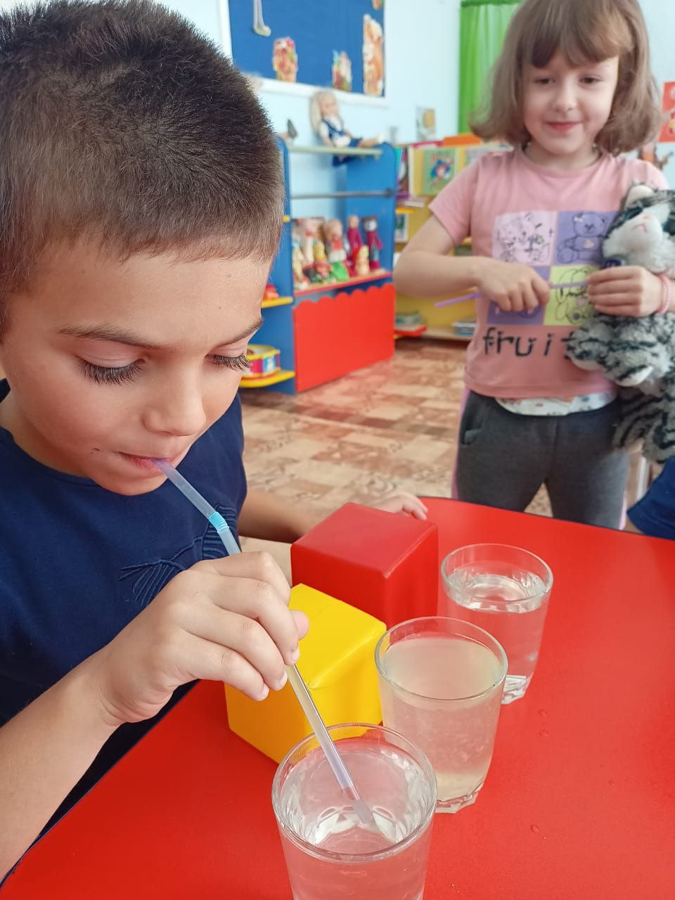
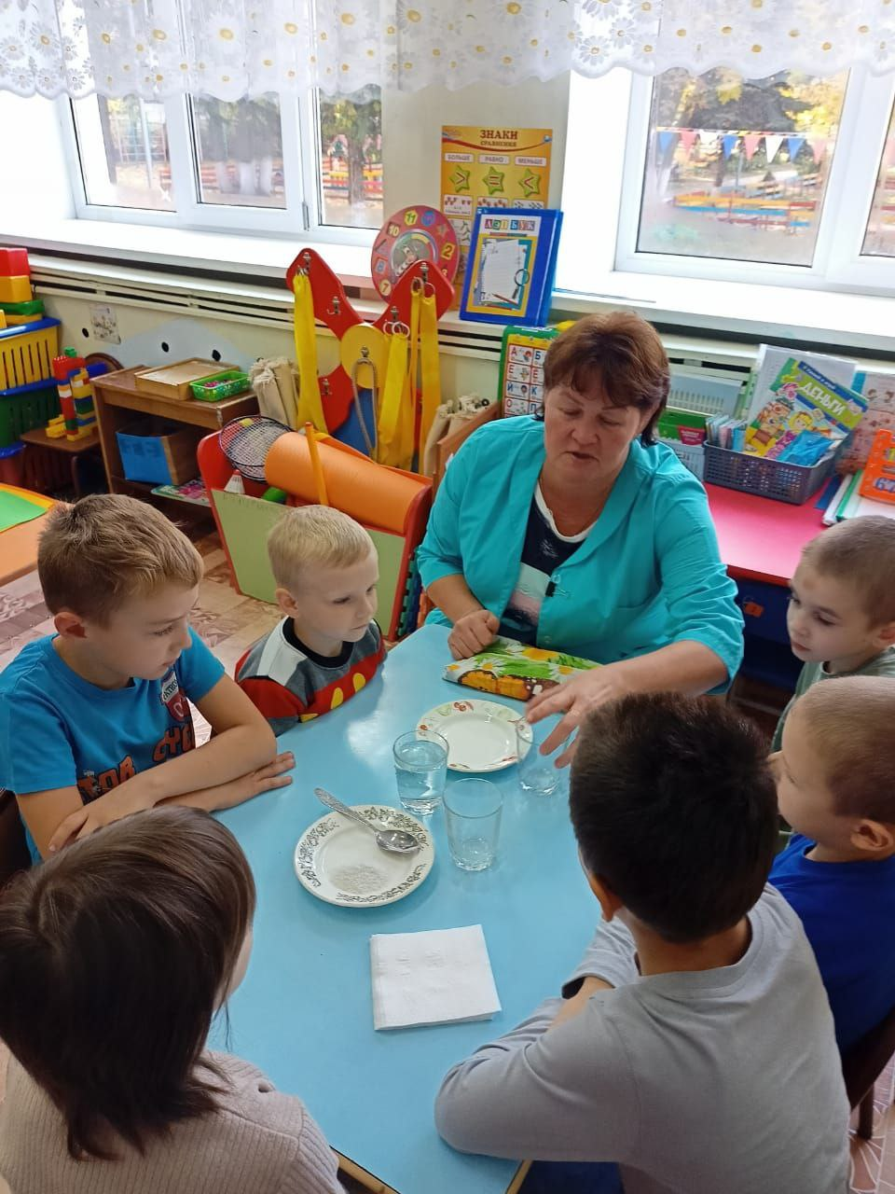
Эксперименты с водой

Slide 9
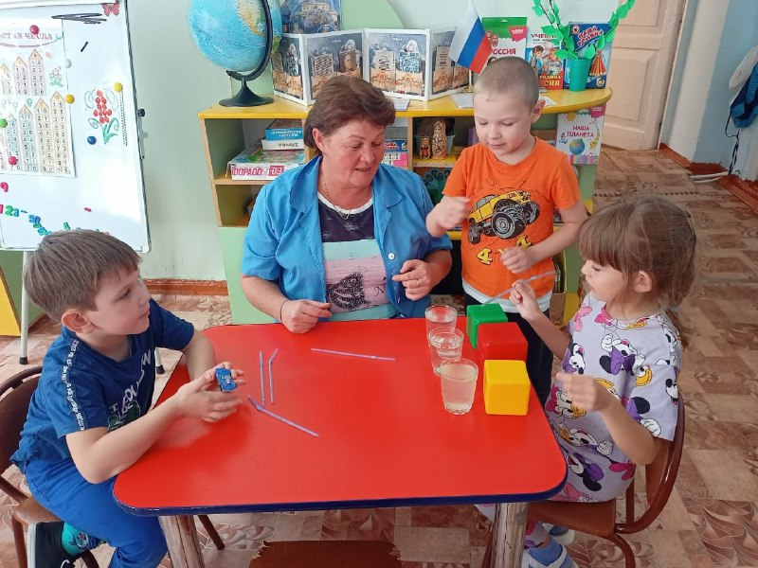
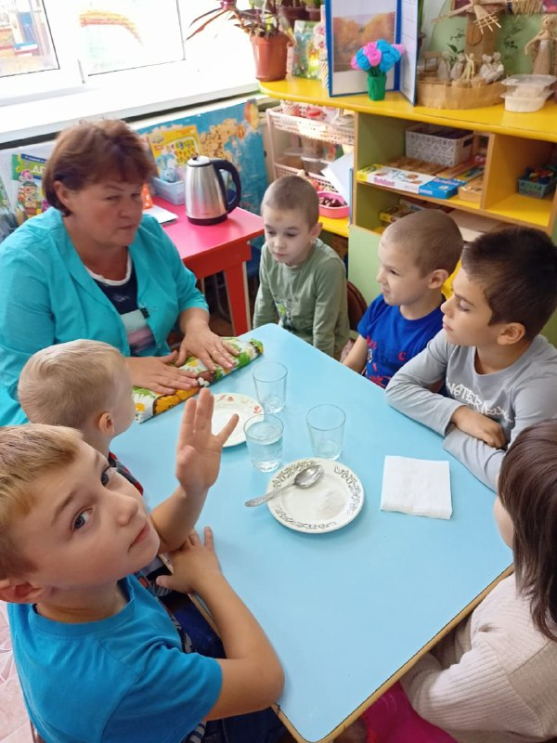
Вода и лед

Slide 10
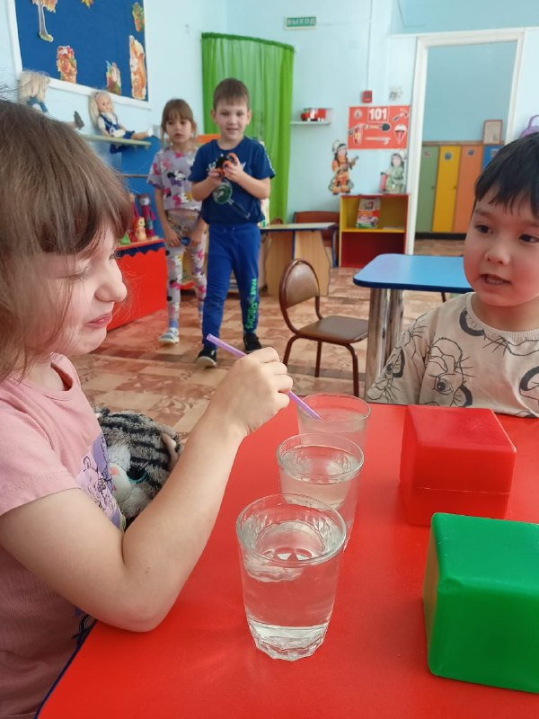
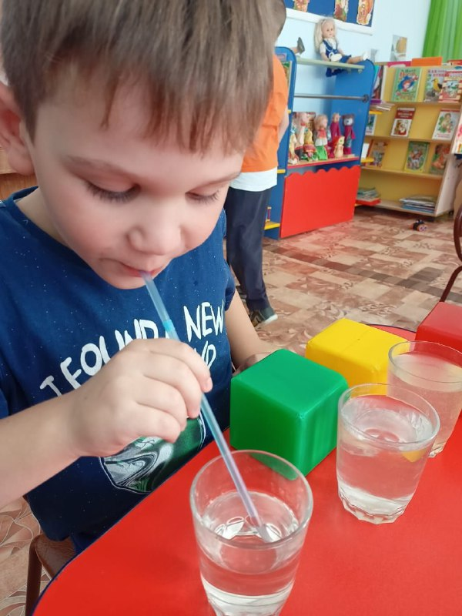
На вкус и цвет

Slide 11
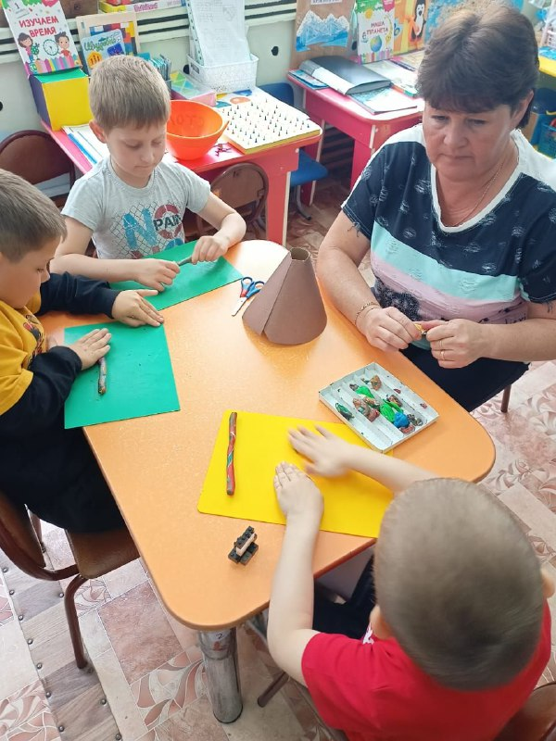
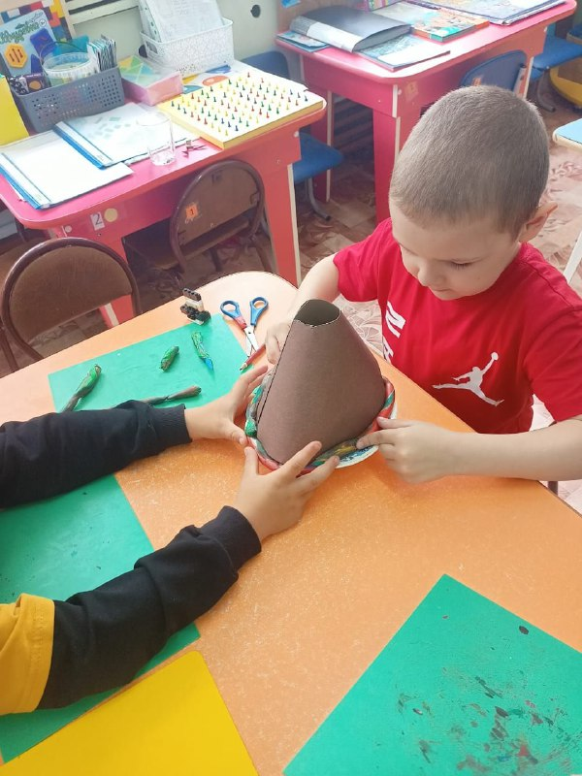
Создание вулкана

